Slide 1
化工大数据解决方案

Slide 2

化工大数据解决方案
解决方案愿景
通过交易中心第三方平台，建立以恒逸、新凤鸣、桐昆为主的行业指数，解决行业痛点，为企业增益，平台希望：
以恒逸、新凤鸣、桐昆为主的行业标杆指数建立
为三家行业龙头企业解决销售考核难、CCF指数有水分的问题
通过安全的数据交换，引领市场趋势发展、提高企业效益

Slide 3
化工大数据解决方案
解决方案提供的价值
行业指标计算
销售量、销售价格预测
上下游行业分析报告

Slide 4
行业指标计算方案
指标计算采用安全多方计算方案，具体方案如下：
某个参与方生成数据脱敏规则，并共享给其它参与方，规则支持定时刷新；
参与方将脱敏后的混淆加密数据发送到确权平台；
确权平台对混淆数据进行指标计算；
确权平台将指标计算结果反馈给参与方，参与方还原，得到真实的指标结果；
参与方
数据处理系统
规则管理
数据处理
原始数据
database
指标结果
1
数据交换系统
数据脱敏规则
参与方
数据处理系统
指标计算
规则管理
数据处理
原始数据
database
混淆加密数据
指标结果
指标计算结果
2
数据交换系统
确权平台
数据脱敏规则
参与方
数据处理系统
规则管理
数据处理
原始数据
database
方案优点：
确权平台不感知脱敏规则，无法解密原始数据；
各个参与方只能获取指标计算结果，无法获取其它参与方的原始数据；
指标结果
3
数据交换系统

Slide 5

丰富的行业指标展现能力
实时价格显示
日/周/月平均价格对比
日/周/月市场销量变化
时间：12:00
我司报价：73.5
市场均价：71.5
时刻掌握最新市场行情
及时调整公司报价策略
洞察市场发展趋势
调整公司销售方案
了解产品市场需求变化
调整公司产销规划方案
决策者：明晰市场动向，把握企业整体经营情况
销售管理者：更准确、更客观地评价销售的工作业绩

Slide 6
产品实施计划
需求分析阶段
方案设计阶段
开发实施阶段
系统调测阶段
需求调研
方案设计
代码开发
软件系统部署、验证
系统上线
阶段 | 关键活动 | 阶段成果 | 周期
需求分析阶段 | 1、需求调研、分析； | 1、基线化的需求列表 | 1周
方案设计阶段 | 1、方案设计； 2、方案评审； | 1、方案设计文档； 2、接口文档； | 1周
开发实施阶段 | 1、软件代码开发； 2、软件代码自测； | 1、软件系统； 2、用户使用手册； | 2周
系统调测阶段 | 1、软件代码部署； 2、整系统测试； | 1、可商用的软件系统； 2、用户使用手册； | 1周

Slide 7
价格、销量趋势预测方案
价格趋势、销量趋势预测采用线下模型训练、线上应用，线上线下互动的方案，具体方案如下：
参与方生成数据脱敏规则，将脱敏后的混淆加密数据发送到确权平台；
确权平台使用混淆数据进行模型训练；
确权平台将训练得到的数据模型发送到参与方；
参与方对模型进行线上应用，并实时反馈有预测精度；
确权平台根据预测精度，对数据模型进行调优；
数据处理系统
原始数据
参与方
规则管理
数据处理
database
数据交换系统
混淆加密数据
模型训练
数据模型
参与方
模型应用系统
确权平台
预测结果
模型应用
原始数据
database
预测精度反馈
方案优点：
确权平台不感知脱敏规则，无法解密原始数据；
混淆加密规则不破坏数据间的关系，混淆加密数据训练后的模型具有高可用性；

Slide 8
未来趋势展现能力
市场销量走势预期
价格走势预期
预测未来市场需求走势
及时调整公司生产重心
预测未来市场价格走势
及时调整公司营销重点
决策者：提前调整公司整体生产、经营、销售方案
生产管理者：合理安排工场排班，最大化生产效率
销售管理者：合理价位时及时出货，避免潜在销售风险

Slide 9
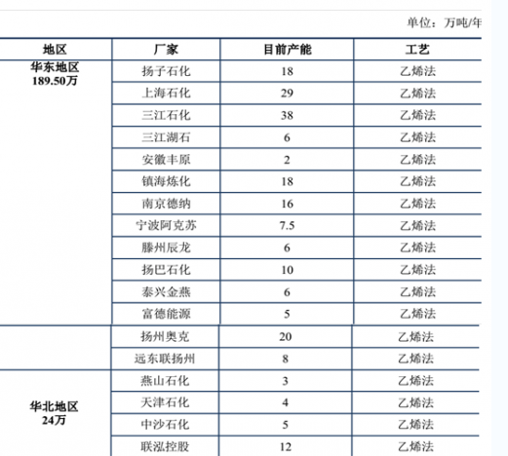
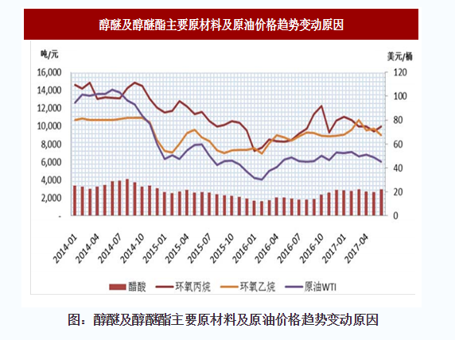
上下游产业分析报告
上游产业分析
下游产业分析

Slide 10
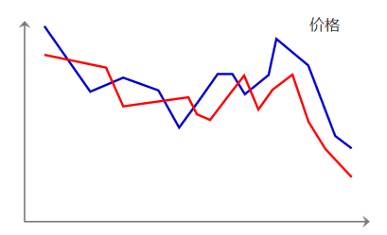
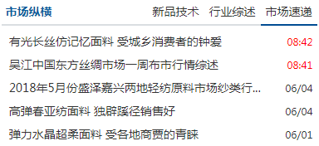
化工领域专属APP
行业指标
业界新闻
APP提供如下关键能力：
丰富的行业指标展示和查询；
实时的行业新闻推送；
上下游产业分析报告；
市场价格走势预测；
市场需求走势预测；

Slide 11
APP实施计划
需求分析阶段
方案设计阶段
开发实施阶段
APP调测阶段
需求调研
方案设计
代码开发
软件系统部署、验证
系统上线
阶段 | 关键活动 | 阶段成果 | 周期
需求分析阶段 | 1、APP需求分析； | 1、基线化的需求列表 | 1周
方案设计阶段 | 1、方案设计； 2、方案评审； | 1、方案设计文档； 2、接口文档； | 2周
开发实施阶段 | 1、APP代码开发； 2、APP代码自测； | 1、APP应用； 2、用户使用手册； | 4周
系统调测阶段 | 1、APP灰度发布测试； | 1、可商用的APP应用； 2、用户使用手册； | 2周

